Slide 1

История антироссийской пропаганды

Slide 2
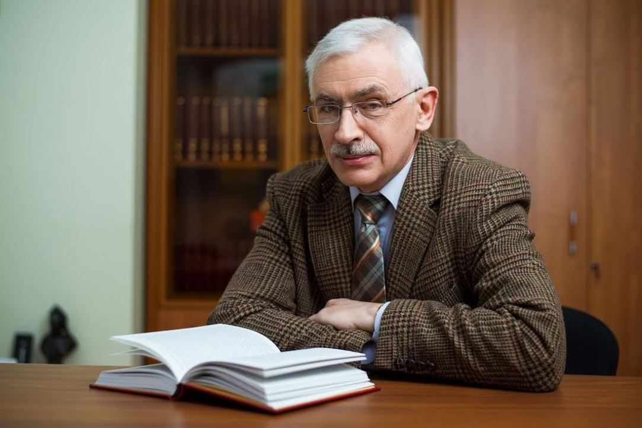
Почему Европа враждебна России?
таким вопросом задался в 1867 году в своем труде «Россия и Европа» биолог и философ, замечательный русский мыслитель Николай
Данилевский.
В своем труде «Россия и Европа» Николай Данилевский поднимает вопрос о враждебности Европы к России, отмечая лицемерие западных политиков. Он указывает на двойные стандарты: когда Россия была обвинена в нарушении порядка во время Крымской войны, никто не осудил Пруссию и Австрию за нападение на Данию. Данилевский утверждает, что Европа воспринимает Россию как чужую, а все, что русское и славянское, вызывает презрение. Он выделяет, что Россия и Запад представляют собой две разные цивилизации. Эта идея множественности цивилизаций была позже принята и на Западе, однако русофобия не ослабела. Запад продолжает отрицать право России на самостоятельное развитие, видя в ней угрозу своей гегемонии. Русофобия начала развиваться с момента становления русского государства, когда Москва отвергла католическую унию и стала великой державой. Первоначально западные путешественники проявляли интерес к России, но с течением времени усилились антироссийские настроения, особенно со стороны соседних стран, таких как Польша и Литва, которые боялись возвращения потерянных земель

Slide 3
Неприятие России как иной цивилизации
Мысль о множественности вариантов исторического развития была принята и в западной исторической науке, однако русофобия Запада не ослабела. Запад, признав право на самостоятельное развитие других цивилизаций, продолжает отрицать это право для России. Это связано с тем, что Россия рассматривает себя как хранительницу священного миропорядка и наследницу Римской и Византийской Империй, что противоречит планам Запада сохранить мировую гегемонию.
Основной мотив антирусской пропаганды заключается в мнимом «недостоинстве» России и её угрозе миру. Запад не принимает Россию как самостоятельную цивилизацию и как угрозу своему господству. Русофобия начала развиваться с эпохи становления русского государства, когда Москва отвергла католическую унию и стала великой державой.
Первоначально западные путешественники высказывали заинтересованность и положительные отзывы о России, но со временем усилились антироссийские настроения, особенно со стороны соседних стран, таких как Польша и Литва, которые боялись возвращения утраченных земель

Slide 4
Изобретение «Московии»
После возвращения Смоленска в 1514 году польский король Сигизмунд I начал распространять в Европе пропаганду, утверждая, что Польша является защитником Европы от «московских варваров». Польские пропагандисты ввели термин «Московия», чтобы отделить Россию от Руси и заставить европейцев применять «Russia» только к Галиции.
Русофобия усилилась во время Ливонской войны Ивана Грозного, когда Россия ликвидировала Ливонский орден и освобождала белорусские земли. В это время против России объединились Речь Посполитая, Швеция и Дания, и в Европе начали распространяться листовки с изображением «московских варваров».
Тезис о «тирании» Ивана Грозного использовался для отрицания прав России на Ливонию, при этом российский народ объявлялся «рабами», недостойными свободы. Формировалась идея о том, что Россия — варварская страна с жестокой властью, не имеющая права на самостоятельную политику в Европе.
Однако попытки решить русский вопрос силой в эпоху смутного времени провалились. В XVII-XVIII веках русофобия в Европе не была ярко выраженной. Польша не смогла привлечь католическую Европу на свою сторону в борьбе за Украину, а пропаганда Карла XII во время Северной войны не имела успеха, несмотря на высокую русофобию в Швеции.

Slide 5
«Завещание Петра Великого»
Массированный всплеск русофобии в Европе в середине XVIII века был связан с политикой французского кабинета, стремившегося изолировать Россию от европейских дел. Король Людовик XV в своих депешах подчеркивал, что его цель — погрузить Россию в хаос. С началом французской революции и наполеоновских войн антироссийские настроения усилились, что проявилось в карикатурах на российских полководцев, таких как Александр Суворов.
В это время появилась фальшивка «Завещание Петра Великого», приписываемая французскому шпиону Шевалье де Эону и польскому идеологу Михаилу Сокольницкому. Этот документ содержал планы России по мировому господству и использовался Наполеоном для оправдания нашествия на Россию в 1812 году.
Французская армия, разграбившая Москву, столкнулась с жестким сопротивлением и потерпела сокрушительное поражение. После этого русские карикатуристы начали высмеивать французов, а французская пресса пыталась объяснить успехи русской армии жесткой дисциплиной и «Генералом Морозом».

Slide 6

«Россия в 1839 году»
После Отечественной войны 1812 года русофобская пропаганда стремилась подорвать авторитет России в Европе. Одним из заметных произведений стал труд французского маркиза Астольфа де Кюстина «Россия в 1839 г.», который сочетает ненавистные русофобские декларации с восторженными наблюдениями. Кюстин описывал Москву и Кремль как уникальные и величественные, подчеркивая их красоту и самобытность, например, сравнивая стены Кремля с горным кряжом и называя его сердцем Российской империи. Несмотря на восхищение русской цивилизацией, его оценки были переполнены агрессивной русофобией. В XIX веке Лондон стал основным центром русофобии, в то время как Париж отошел на второй план.

Slide 7
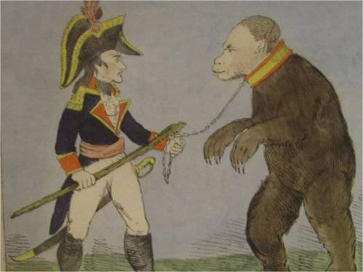
«Замыслам англичан против нас нет мер»
Английская русофобия была тесно связана с расизмом и колониализмом, основанным на представлении о «бремени белых», что создавало чувство расового превосходства не только над цветными народами, но и над русскими. Поэт Редьярд Киплинг описывал русских как «милейших людей», но также подчеркивал их «этническое недоразумение» в контексте западной культуры. Англия воспринимала Российскую империю как главную угрозу своему геополитическому могуществу. Император Николай I отмечал, что «замыслам англичан против нас нет мер», указывая на их бессилие навредить России. Русофобская риторика доминировала в английской прессе, где преобладали страх и презрение к России. Премьер-министр Пальмерстон выражал опасения, что Россия может стать столь же могущественной, как Римская империя, и угрожать Британской империи. Русофобская пропаганда активно использовала революционеров из России для своих целей.

Slide 8
«Умная нация покорила бы весьма глупую-с»
С начала деятельности Александра Герцена, издателя «Колокола», западная русофобская пропаганда начала активно проникать в Россию. Русофобия стала частью взглядов «прогрессивных» людей, которые враждебно относились к православию, самодержавию и народности. Федор Тютчев в 1867 году заметил, что русофобия среди некоторых уважаемых русских людей приобретает патологический характер. Он подчеркивал, что по мере того как Россия стремится к свободе, нелюбовь к ней только усиливается, а восхищение Европой остается, несмотря на ее недостатки.
Тютчев критиковал либеральных западников, отмечая их холопское отношение к Европе. Достоевский также отражал эту мысль через персонажа Смердякова, который мечтал о покорении России «умной нацией».
Важным элементом антироссийской пропаганды стало изменение общественного мнения в США. Американец Джордж Кеннан начал разоблачать условия царской ссылки революционеров, что способствовало росту русофобии. Он публиковал сенсационные статьи и проводил лекции, используя манипулятивные приемы. Его деятельность была поддержана нью-йоркскими олигархами, что привело к созданию «Обществ друзей русской свободы», которые координировали антироссийскую пропаганду и поддерживали терроризм против России в начале 20 века.

Slide 9
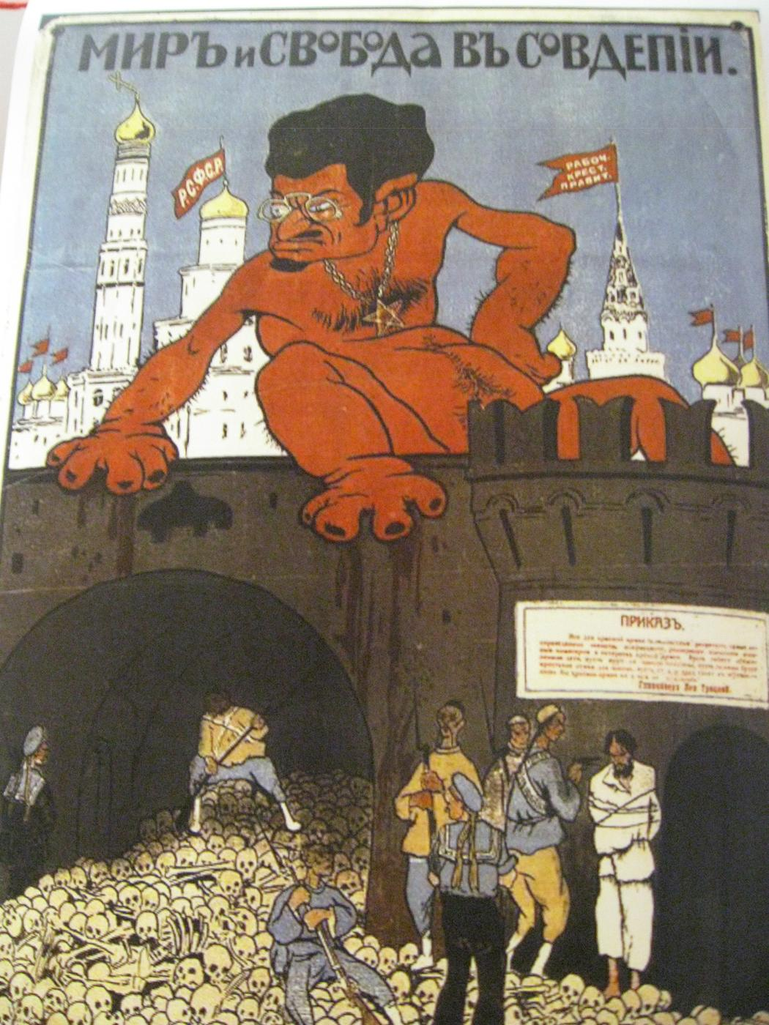
«Искоренение азиатского влияния»
Октябрьская революция 1917 года усилила русофобскую пропаганду, используя страх западных обывателей перед большевиками и Коминтерном. Гибель Российской империи стала основой для утверждений о неполноценности русских, неспособных к самоуправлению. В немецком учебнике 1925 года утверждалось, что «русский дух» не приспособлен к созидательной деятельности, что позже было повторено в «Моя борьба» Гитлера. Русофобия стала ключевым элементом гитлеровской пропаганды, особенно во время нападения на СССР. Цели войны включали разрушение любой государственной власти в России, уничтожение русской культуры и геноцид русского народа. Приказ фельдмаршала фон Рейхенау подчеркивал необходимость полного разгрома государственной мощи и игнорирования исторических ценностей. Для агитации среди немецких солдат выпускались брошюры с портретами советских пленных под названием «Недочеловек».

Slide 10
«Московство»
В период Холодной войны русофобская пропаганда достигла нового уровня, что было связано с идеями Джорджа Фроста Кеннан, который в своей «Длинной телеграмме» призывал Запад к «сдерживанию» СССР. Пропаганда направлялась как на формирование прозападных настроений среди советской интеллигенции, так и на провокацию национализма в союзных республиках.
В 1959 году Конгресс США принял «Закон о порабощенных народах», который поддерживал «борьбу за свободу» народов, находившихся под советским влиянием. Русофобия начала активно распространяться внутри СССР, во многом наследуя дореволюционные и раннесоветские идеи. Академик Игорь Шафаревич в своей работе «Русофобия» привел примеры типичных русофобских высказываний, подчеркивающих негативное восприятие России.
Также особое внимание уделялось украинскому сепаратизму, где украинские нацистские идеологи стали главными носителями русофобии. Книга Павло Штепы «Московство» 1968 года стала символом украинской русофобии, содержащей уничижительные характеристики русских.
Общим мотивом русофобии является отрицание самобытности русской цивилизации и её значительных культурных достижений.

Slide 11
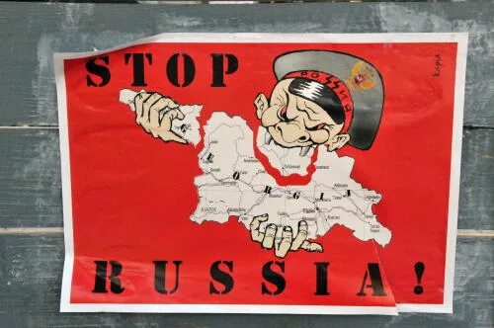
«Мы не дали себя обобрать»
После окончания коммунистической власти в России русофобская пропаганда на Западе не только не исчезла, но и приобрела новый презрительный оттенок. Россию стали воспринимать как «проигравшую» Холодную войну и призывать к её окончательному подавлению. Особенно агрессивной риторика стала после воссоединения Крыма с Россией в 2014 году и введения западных санкций. Президент США Барак Обама заявлял о разрушении российской экономики, а сенатор Джон Маккейн назвал Россию «бензоколонкой, притворяющейся страной». Несмотря на тяжёлые санкции, русофобская пропаганда продолжается, включая фейки о «российских военных преступлениях» и призывы к отмене русской культуры. Русофобия имеет многовековую историю, основанную на страхе перед могуществом России и неприязни к её цивилизационной самобытности. Владимир Путин отметил, что одной из причин этой русофобии является то, что Россия не позволила себя обобрать в период колониальных захватов и создала сильное централизованное государство. Западная русофобия, как правило, не наносила России серьёзного ущерба, за исключением случаев, когда ей удавалось проникнуть в саму Россию и подорвать внутренние ценности. Именно этому виду русофобии следует противостоять в первую очередь.

Slide 12
